Slide 1
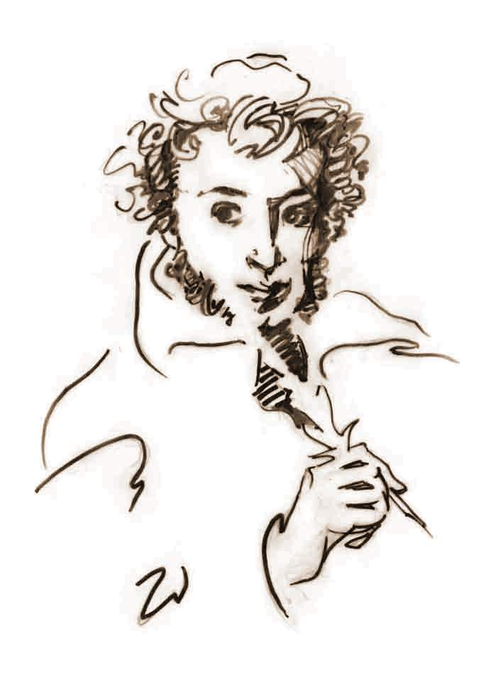
1799 – 1837

Slide 2
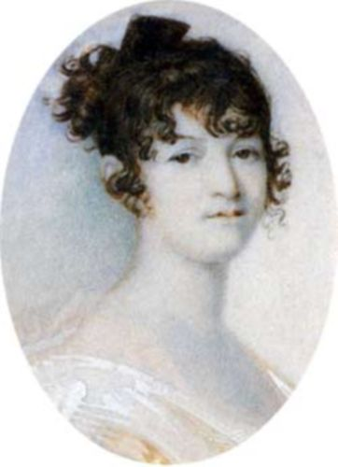
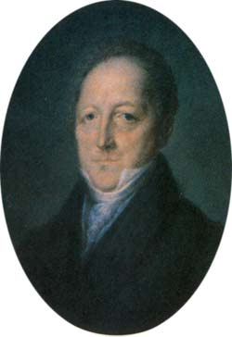
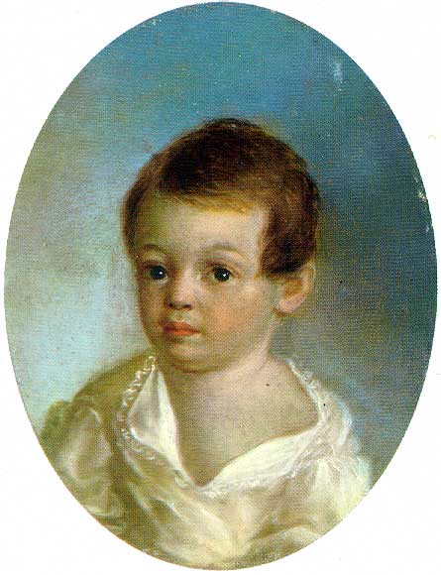
Надежда Осиповна Пушкина (Ганнибал)
Сергей Львович Пушкин
Александр Пушкин

Slide 3
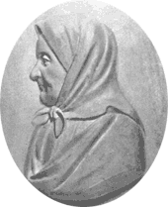
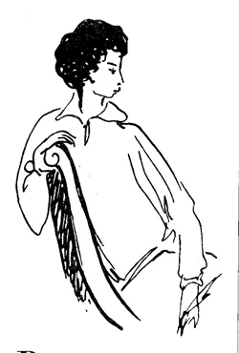
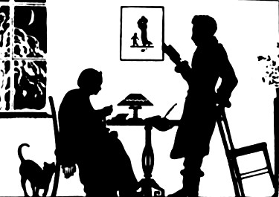
НЯНЕ
Подруга дней моих суровых,
Голубка дряхлая моя!
Одна в глуши лесов сосновых
Давно, давно ты ждешь меня.
Ты под окном своей светлицы
Горюешь, будто на часах,
И медлят поминутно спицы
В твоих наморщенных руках.
Глядишь в забытые вороты
На черный отдаленный путь:
Тоска, предчувствия, заботы
Теснят твою всечасно грудь.

Slide 4
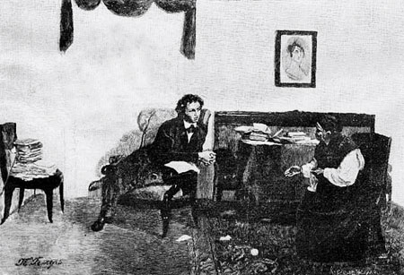

Slide 5
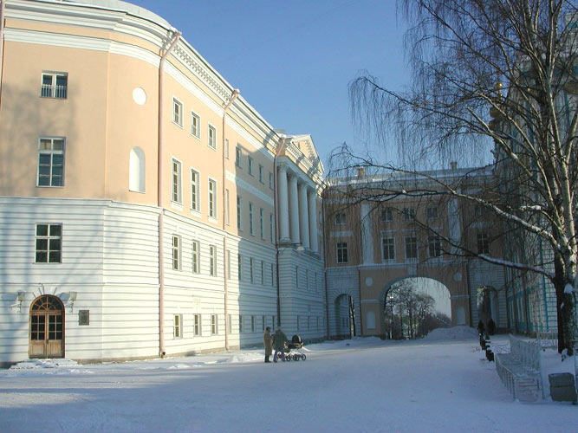

Slide 6
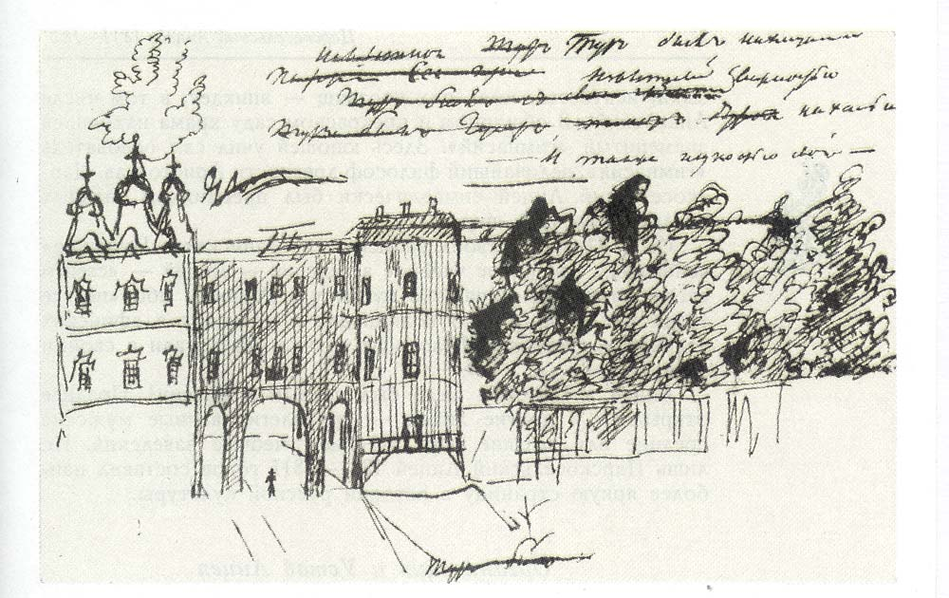

Slide 7
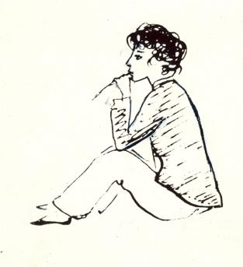
Вот здесь лежит больной студент;
Его судьба неумолима.
Несите прочь медикамент:
Болезнь любви неизлечима!

Slide 8
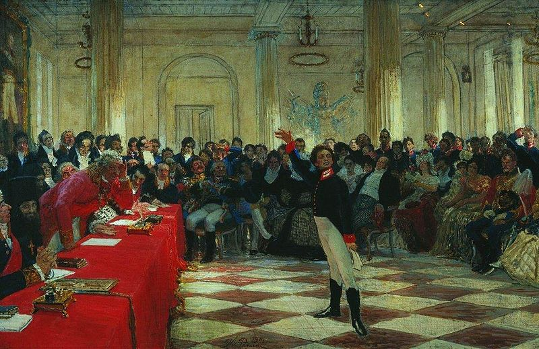

Slide 9
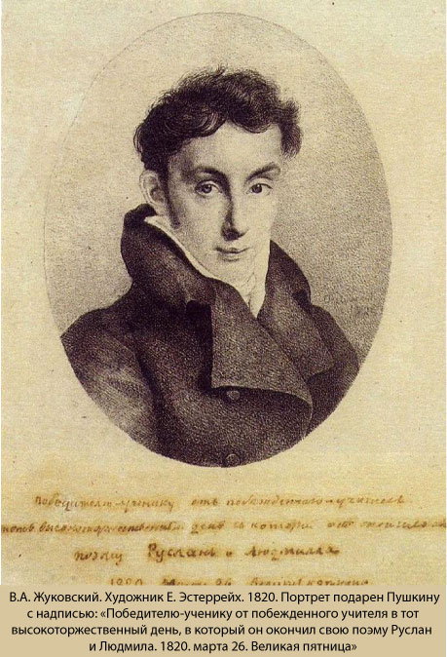
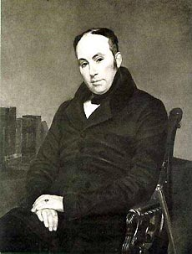

Slide 10
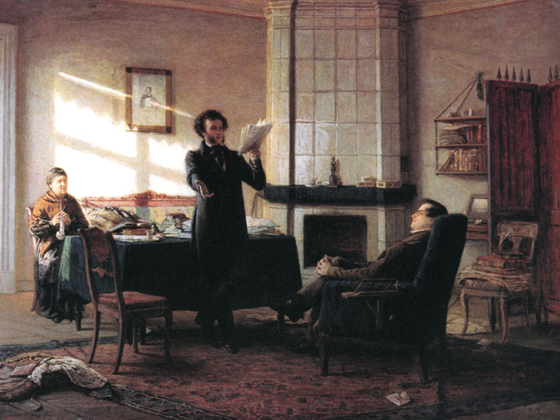

Slide 11
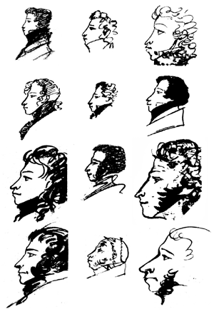
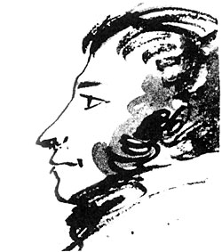

Slide 12
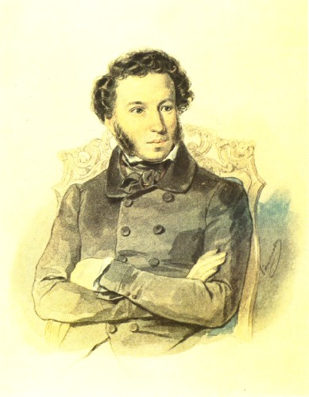
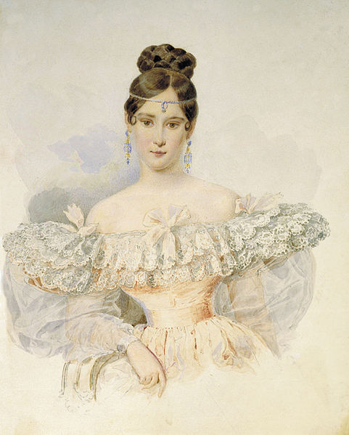

Slide 13
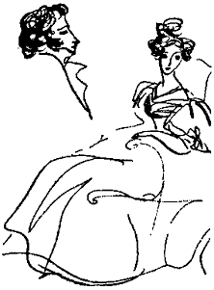

Slide 14
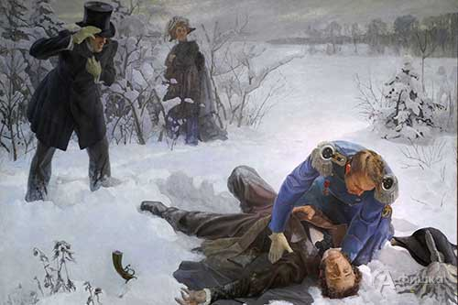

Slide 15
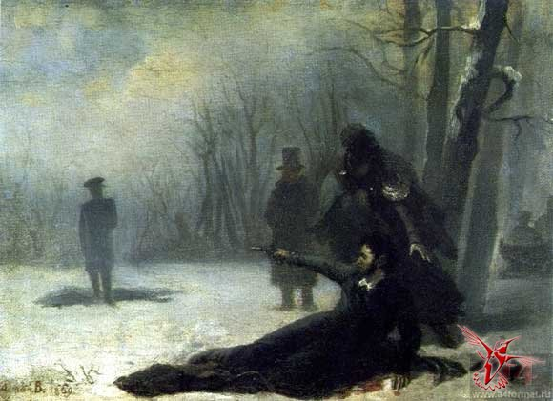

Slide 16
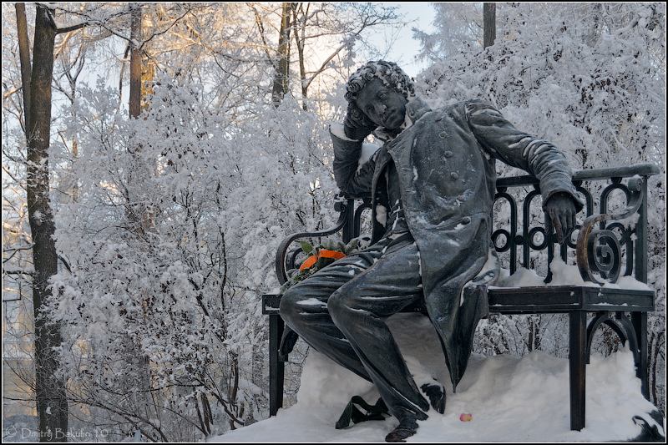

Slide 17
